Slide 1
▶
YouTube 急上昇ランキング
TOP 5
2026年07月24日
ずんだもんと一緒に見ていくのだ！

Slide 2

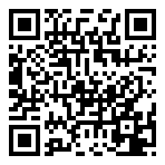
#5
EA SPORTS FC 27 | Official Reveal Traile…
📺 EA SPORTS FC
👁 233万回 👍 12万
▲ QRコードで視聴

Slide 3

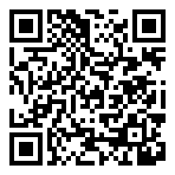
#4
aespa エスパ 'KISS N TELL' MV
📺 SMTOWN
👁 109万回 👍 18万
▲ QRコードで視聴

Slide 4


#3
モンストニュース[7/23]超究極「石流龍」降臨！「神獣の聖域」に新たなエリアが…
📺 モンスト（モンスターストライク）公式
👁 42万回 👍 4,893
▲ QRコードで視聴

Slide 5

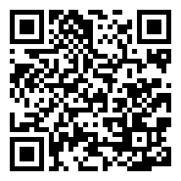
#2
誰も見たことがない、新たな──『バイオハザード』＜予告＞10月9日（金）全国の映…
📺 ソニー・ピクチャーズ 映画
👁 105万回 👍 1万
▲ QRコードで視聴

Slide 6
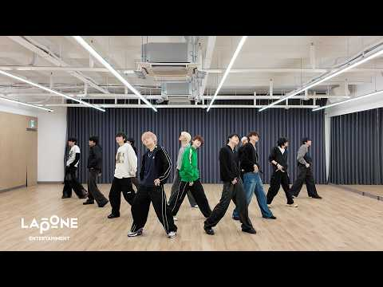
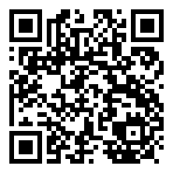
🏆 NO.1 🏆
KO1KEYZ(コイキーズ)｜'新世界(SHINSEKAI)' Dance Pr…
📺 KO1KEYZ
👁 29万回 👍 2万
▲ QRコードで視聴

Slide 7
以上！
YouTube急上昇 TOP5でした！
チャンネル登録・ いいね！よろしくなのだ🌿
また明日もお楽しみに！

